Slide 1

Administración de Windows Server 2008 con PowerShell
David Cervigón Luna
IT Pro Evangelist
david.cervigon@microsoft.com
http://blogs.technet.com/davidcervigon

Slide 2
Agenda
Introducción
Conceptos de Powershell
Uso de PowerShell
Scripting
Personalización

Slide 3
Introducción a Windows Powershell
¿Que es Windows PowerShell?
Nueva shell de línea de comandos y lenguaje de scripting de Microsoft.
Fácil
De usar
De aprender
De implementar
Facilita y acelera la automatización de la gestión de sistemas Windows
Hace a las aplicaciones más manejables
Exchange 2007
Windows Server 2008
System Center Virtual Machine Manager
System Center Operations Manager 2007
System Center Data Protection Manager 2007

Slide 4
Disponibilidad de Powershell
Descarga gratuita:
Para Windows XP, Windows Vista, Windows server 2003 (tanto x86 como x64)
Requiere .NET Framework 2.0
http://www.microsoft.com/windowsserver2003/technologies/management/powershell/download.mspx
Incluida como una característica en Windows Server 2008
Se instala desde el Server Manager

Slide 5
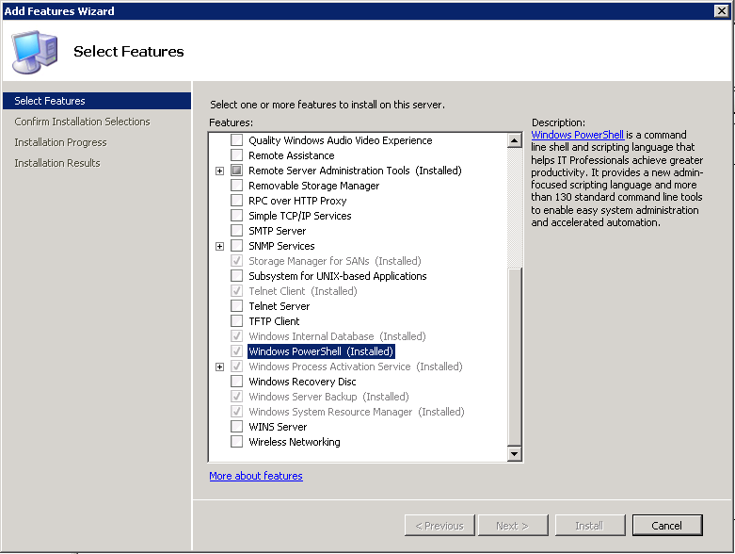

Slide 6
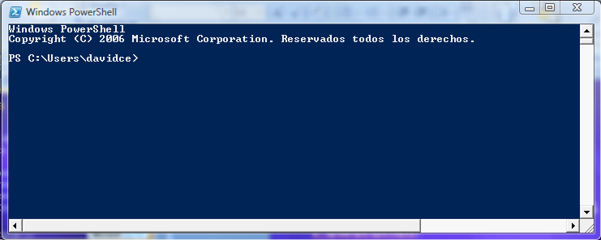


Conceptos de PowerShell
Su interfaz se parece a la línea de comandos clásica (cmd.exe)
Basada en objetos .Net
No procesa ni devuelve texto plano, sino objetos
Trae mas de 120 herramientas por defecto con una interfaz consistente
Nuevo lenguaje de scripting que permite aprovechar las características de .NET
La salida de un comando puede entubarse en otro, estableciéndose una potente “object-pipeline”
Permite continuar usando las herramientas de línea de comando clásicas.
Ping, Ipconfig, Netsh, etc.

Slide 7
Modelo Clásico de Administración de Windows
Graphical Administrative Tool (e.g., Microsoft Management Console Snap-In)
Windows or Server Product Functionality
Command-Line Tool
Component Object Model (COM) component
WMI Classes

Slide 8
Nuevo modelo de Administración
MMC Snap-In
Etc
Scripts
Windows PowerShell Cmdlets
Microsoft .NET Framework
Windows or Server Product Functionality

Slide 9
SnapIns, Providers y Cmdlets
Windows PowerShell SnapIns
Instalan Cmdlets y Providers en la PowerShell
Windows PowerShell Cmdlets
Representan comandos individuales
Sintaxis consistente: Verbo-nombre
Ejemplos: Get-Help, Get-Command, Get-Process, Stop-Service, etc.
Windows PowerShell Providers
Permiten el acceso y navegación de una cierta fuente de datos.
Ejemplos: FileSystem, Registry, Almacén de certificados, variables del sistema, etc.

Slide 10
Alias y funciones
Un alias es una nombre abreviado de un Cmdlet, pero no puede definirse ningún parámetro
Hay alias predefinidos con algunos de los comandos UNIX y DOS más habituales (dir, ls, pwd, copy, del, rm, mv…)
Ver: Get-Alias
Pueden generarse nuevos Alias con los Cmdlets Set-Alias y New-Alias
Set-Alias ayuda get-help
Una función es un bloque de código al que se le da un nombre y que puede ser referenciado por otros comandos

Slide 11
Arquitectura de PowerShell
PS Shell
Exchange
Other Hosts
Host
Hosts a PowerShell Engine
Implements MshHost
PowerShell engine (msh.dll)
Script / Parser - processes language constructs such as scripts, predicates, conditionals, etc.
Pipeline Processor – manages inter-command communication via pipes
Command Processor – manages command execution, registration and associated metadata
Session State – variables and state accessible to script and cmdlets
Extended Type System – a common interface to accessing properties, methods independent of the underlying object type
Error Handler – manages exception to error mapping and reporting
CmdletProvider
Base Classes and Intefaces
Automatically expose common cmdlets
Hosting Interfaces
Script Parser
Session State
Extended
Type System
Error Handling
Pipeline Processor
Command Processor
PowerShell Engine
Cmdlet Interfaces
Cmdlets
CmdletProvider Cmdlets
(get, set, copy, push, …)
CmdletProvider
Interfaces
CmdletProviders
(FileSystem, Registry)

Slide 12
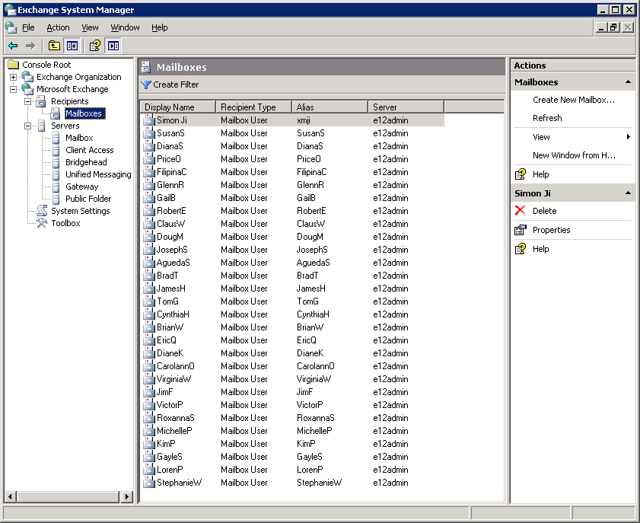
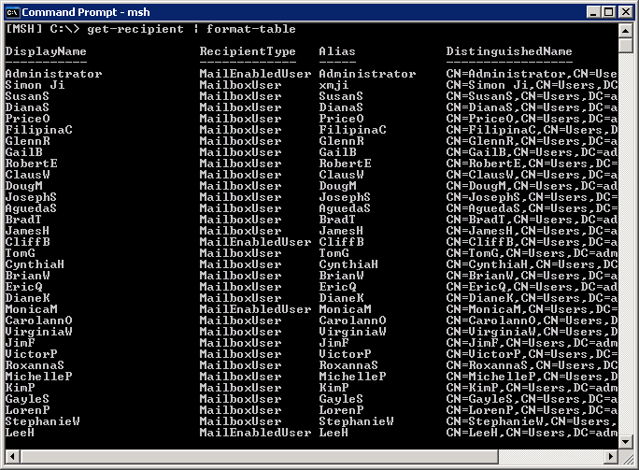

MMC 3.0 sobre Windows PowerShell
Windows Forms
GUI
Microsoft Management Console 3.0
PSObject
Early Bound Objects
Cmdlets
Windows PowerShell Cmdlets
Windows PowerShell Engine
Aplicación
Custom Application
Notes:
9/13/2007 12:08 PM
12
© 2005 Microsoft Corporation. All rights reserved.
This presentation is for informational purposes only. Microsoft makes no warranties, express or implied, in this summary.

Slide 13
Introducción a Windows PowerShell

Slide 14
Uso de Powershell
Comodines y Pipelines
Manipulando la salida
Manipulación de elementos
Exploración de objetos

Slide 15
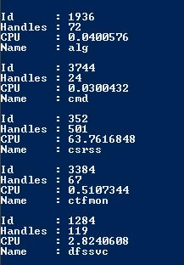
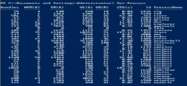
Comodines y Pipelines
PowerShell permite la utilización de comodines
Get-Command –name Get-Pro*
Get-Command –name [A-D:W-Z]*
El carácter “|” se utiliza para canalizar la salida de un Cmdlet a otro
Get-Process
Format-List

Slide 16

Object Pipelines
Get-Process – Name Notepad | Stop-Process
Get-Process – Name Notepad
Repetimos:
Los Cmdlets no aceptan y devuelven texto
Los Cmdlets aceptan parámetros y objetos, y devuelven objetos
Stop-Process

Slide 17
Manipulando la salida
El resultado de la ejecución de un Cmdlet puede ser presentado:
Una propiedad en particular → Format-Wide
En una Lista → Format-List
En una Tabla → Format-Table
La salida puede redirigirse, perdiendo su calidad de lista de objetos y convirtiendose a texto, a:
Consola → Out-Host
Fichero → Out-File
Impresora → Out-Printer
Null → Out-Null
La lista de objetos resultante puede representarse en HTML → Convertto-html

Slide 18
Manipulando Elementos
Un elemento o “Item” puede representar, archivos, carpetas, claves del registro, certificados, variables de entorno
Podemos enumerar todos los elementos de un contenedor o “Drive” con Get-Childitem
Cmdlets para manipular elementos
New-Item
Remove-Item
Copy-Item
Rename-Item
Move-Item
Set-Item
Get-Item
Invoke-Item
Clear-Item

Slide 19
Examinando Objetos
Un Objeto .Net es una instancia de una clase .Net que define las propiedades y los métodos de dicho objeto.
Diferentes objetos de una misma clase tienen diferentes propiedades que pueden ser modificadas usando los métodos asociados.
Para obtener información de un objeto se utiliza el Cmdlet Get-Member
Ejemplos:
Get-process | Get-member
Get-service | Get-member

Slide 20
Uso de PowerShell

Slide 21
Scripting
Variables
Funciones y Filtros
Operadores
Bucles y Condiciones
Métodos específicos de Objetos
Gestión de errores
Políticas de Ejecución

Slide 22
Scripts de PowerShell
Ficheros de texto con extensión .ps1
Se ejecutan:
Directamente en la consola de PowerShell
Mediante el siguiente comando
PowerShell.exe c:\scripts\Script.ps1
Con el modificador –noexit no se se cerrará la consola después de le ejecución
Admiten:
Cmdlets
Variables (Enteros, decimales, cadenas, arrays…)
Operadores, Bucles, condicionales
Métodos, Funciones

Slide 23
Variables
Las variables empiezan por $ y no tienen tipos específicos por defecto, aunque pueden ser declaradas explícitamente
$a=10
$b= “Esto es una cadena”
$c= 1,2,3
$d= 1..10
$e=“Esto es”,”un array”,”de cadenas”
$f= (1,2),(3,4),(5,6)
[int]$entero=1
[string]$cadena=“Esto es otra cadena”
Las variables creadas en una sesión de PowerShell solo perduran durante esa sesión, y las creadas en un script solo durante la ejecución del script
Los Cmdlets Read-Host y Write-Host son útiles a la hora de pedir y devolver valores durante la ejecución de un Script
$nombre = Read-Host “Introduce tu Nombre”
Las variables también son objetos, y por tanto pueden almacenarlos

Slide 24
Funciones y Filtros
Bloques de código con nombres asignados
Pueden referenciarse tanto desde la propia Shell como desde scripts
Los parámetros que se pasan a los scripts y de las funciones se almacenan en la variable especial $args
Ver: get-help about_function

Slide 25
Operadores de Comparación
Operator Description
-eq Tests for equality (==)
-ne Tests for inequality (!=)
-gt Tests whether the value on the left is greater than the value on the right (>)
-ge Tests whether the value on the left is greater than or equal the value on the right (>=)
-lt Tests whether the value on the left is less than the value on the right (<)
-le Tests whether the value on the left is less than or equal the value on the right (<=)
-like Tests, using wildcards, whether two values match
-notlike Tests, using wildcards, whether two values fail to match
-match Tests, using regular expressions, whether two values match.
-notmatch Tests, using regular expressions, whether two values fail to match.

Slide 26
Bucles y Condicionales
PowerShell soporta los siguientes constructores de bucles
While, Do..While, Until: Ejecuta código mientras la condición sea cierta
For: Ejecuta código un número especificado de veces
ForEach: Ejecuta código para cada elemento de una colección
Break
Expresiones condicionales
If .. Else .. Elseif
Switch
Ver la Windows PowerShell Language Quick Reference o “Get-Help about*”

Slide 27
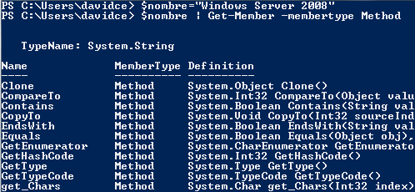
Métodos
En un Script pueden usarse los métodos asociados a cada tipo de objeto
Usar Get-Member para saber cuales son:
$nombre=“Windows Server 2008”
$nombre | Get-Member –membertype Method
Utilizar el método necesario
$nombre.ToUpper()

Slide 28
Depuración y Gestión de Errores
La variable $ErrorActionPreference define el modo de gestión de errores:
$ErrorActionPreference = “Continue”
$ErrorActionPreference = “Stop”
$ErrorActionPreference = “SilentlyContinue”
$ErrorActionPreference = “Inquire”
Clear Error Count
Do Something
If Error Count > 0
Take Action
Continue
La variable $DebugPreference especifica el modo de depuración
$DebugPreference = “Continue”
$DebugPreference = “Stop”
$DebugPreference = “SilentlyContinue”
$DebugPreference = “Inquire”

Slide 29
$error.psbase.clear()
$ErrorActionPreference = “SilentlyContinue”
$DeUserOu = [ADSI]’LDAP://CN=users,DC=contoso,DC=com’
$user = $DeUserOu.create(‘user’, ‘CN=‘ + $args[0])
$user.setinfo()
If($error.count –eq 0)
{
$user.put(‘SAMAccountName’, $args[0])
$user.setinfo()
“user “ + $args[0] + “ created successfully”
}
Else
{
“Could not create user!”
$error[0].message
}

Slide 30
Políticas de ejecución
Determinan
Si se pueden o no ejecutar scripts y bajo que condiciones de seguridad
Si se pueden cargar ficheros de configuración personalizados
Cuatro estados
Restricted: (defecto): No se permite la ejecución de scripts
AllSigned: Los scripts deben estar firmados digitalemente por un emisor de confianza para poder ejecutarse
RemoteSigned: Los scripts que se hayan descargado, que vengan por correo electrónico o IM, han de estar firmados digitalmente por un emisor de confianza para poder ejecutarse. Los locales se ejecutaran todos
Unrestricted: Todos los scripts podrán ejecutarse
Ver: Get-executionpolicy, Set-executionpolicy, Get-help about_signing
Configurables por políticas de grupo

Slide 31
Algunos Scripts en PowerShell
Políticas de Ejecución
Creación de estructuras de directorio
La Lotería Primitiva
Matrix

Slide 32
Gestión del Directorio Activo
El Directorio Activo puede manejarse a través de ADSI de alguna de estas dos maneras
Con un objeto de la clase "System.DirectoryServices.DirectoryEntry“
$dom = New-Object system.directoryservices.directoryentry ‘<Cadena de conexión>’
Usando el wrapper [ADSI].
$dom = [ADSI] ‘<Cadena de conexión>’
Para obtener la lista de metodos de un objeto del AD:
$dom.psbase | Get-Member
$dom.psbase.get_children()

Slide 33
Administración del Directorio Activo con PowerShell

Slide 34
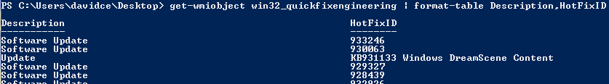
Gestión del Sistema con WMI
WMI (Windows Management Intrumentation) es la implementación de Microsoft de WBEM (Web Based Enterprise Management)
PowerShell soporta WMI de manera nativa
Get-WMIObject Interactúa con el espacio de nombres WMI
Scripts y Herramientas útiles
http://www.microsoft.com/technet/scriptcenter/scripts/msh/default.mspx?mfr=true
Scriptomaticv2
WMICodeCreator
WMI Explorer (PowerShell Script de http://thepowershellguy.com)
WMI Explorer

Slide 35
Tareas de Administración del Sistema con PowerShell
Información del sistema
Actualizaciones Instaladas
Impresoras

Slide 36
Objetos COM y .NET
La mayor parte de los objetos COM y objetos derivados de las clases COM del .NET Framework pueden crearse con el Cmdlet New-Object
Ver: http://msdn2.microsoft.com/es-es/library/ms306608(vs.80).aspx
Las clases estáticas, como System.Math o System.Environment, pueden manejarse directamente:
PS> [system.math]::Sqrt(5)
PS> [system.environment]::get_OSVersion()

Slide 37
Objetos COM y .NET
Control de Internet Explorer
Una aplicación completa en PowerShell

Slide 38
Personalización: Perfiles
Permiten que los alias, variables y funciones personalizados se carguen al iniciar una sesión
Tipos de perfiles
Para todos los usuarios y Shells
%windir%\system32\WindowsPowerShell\v1.0\profile.ps1
Para todos los usuarios, pero solo para la Microsoft.PowerShell
%windir%\system32\WindowsPowerShell\v1.0\ Microsoft.PowerShell_profile.ps1
Para el usuario actual y todas las Shells
%UserProfile%\My Documents\WindowsPowerShell\profile.ps1
Para el usuario actual, pero solo para la Microsoft.PowerShell
%UserProfile%\My Documents\WindowsPowerShell\Microsoft.PowerShell_profile.ps1
También se puede configurar la apariencia de la ventana

Slide 39
Personalización de PowerShell

Slide 40
Recursos
Windows PowerShell site | www.microsoft.com/powershell
Newsgroup | microsoft.public.windows.powershell
Team blog | http://blogs.msdn.com/powershell
Channel 9 | http://channel9.msdn.com/tags/powershell
Wiki | http://channel9.msdn.com/wiki/default.aspx/channel9.powershell
TechNet Script Center | http://www.microsoft.com/technet/scriptcenter/powershell
Windows PowerShell 1.0 Documentation Pack | http://go.microsoft.com/fwlink/?linkid=64774
PowerShell Graphical Help File | http://www.microsoft.com/downloads/details.aspx?familyid=3B3F7CE4-43EA-4A21-90CC-966A7FC6C6E8&displaylang=en
QUEST PoweGUI | http://www.powergui.org
9/13/2007
40
Notes:
9/13/2007 12:08 PM
© 2003-2005 Microsoft Corporation. All rights reserved.
This presentation is for informational purposes only. Microsoft makes no warranties, express or implied, in this summary.
40

Slide 41

Preguntas
David Cervigón Luna
IT Pro Evangelist
david.cervigon@microsoft.com
http://blogs.technet.com/davidcervigon

Slide 42
Recursos Presenciales-Hands on Labs http://www.microsoft.com/spain/seminarios/hol.mspx
Microsoft Windows Server 2008. Administración
Microsoft Windows Server 2008. Active Directory
Microsoft Windows Server 2008. Internet Information Server 7.0
Microsoft Windows Vista. Business Desktop Deployment

Slide 43
Recursos Virtuales-Virtual Labs http://technet.microsoft.com/en-us/windowsserver/2008/bb512925.aspx
Managing Windows Server 2008 and Windows Vista using Group Policy
Managing Windows Vista and Windows Server 2008 Network Bandwidth with Policy-based Quality of Service
Windows Server 2008 Beta 3 Server Core
Windows Server 2008 Beta 3 Server Manager
Centralized Application Access with Windows Server 2008 Beta 3
Deployment Services (WDS) in Windows Server 2008 Beta 3
Fine Grained Password Settings in Windows Server 2008 Beta 3
Managing Network Security Using Windows Firewall with Advanced Security Beta 3
Windows Server 2008 Enterprise Failover Clustering
Managing TS Gateway and RemoteApps in Windows Server 2008 Beta 3
Managing Windows Server 2008 Using New Management Technologies Beta 3
Network Access Protection with IPSec Enforcement
Using APPCMD Command Line or UI with IIS 7 in Windows Server 2008 Beta 3
Using PowerShell in Windows Server 2008 Beta 3

Slide 44
Recursos TechNet
TechCenter de Windows Server 2008
http://www.microsoft.com/spain/technet/prodtechnol/windowsserver/2008/default.mspx
Próximos webcasts en vivo
http://www.microsoft.com/spain/technet/jornadas/default.mspx
Webcasts grabados sobre Windows Server
http://www.microsoft.com/spain/technet/jornadas/webcasts/webcasts_ant.aspx?id=1
Webcasts grabados otras tecnologías Microsoft
http://www.microsoft.com/spain/technet/jornadas/webcasts/webcasts_ant.aspx
Foros técnicos
http://forums.microsoft.com/technet-es/default.aspx?siteid=30

Slide 45
Recursos TechNet
Registrarse a la newsletter TechNet Flash
http://www.microsoft.com/spain/technet/boletines/default.mspx
Obtenga una Suscripción TechNet Plus
http://technet.microsoft.com/es-es/subscriptions/default.aspx

